Slide 1
Programação Web I
Arrays, Matrizes e Objetos em Javascript

Slide 2
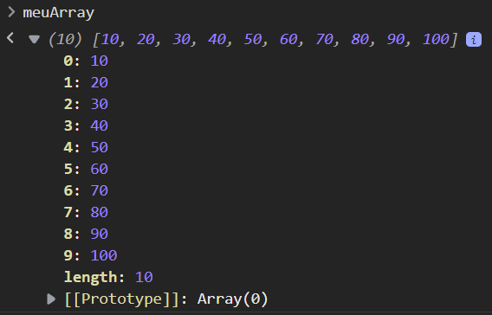
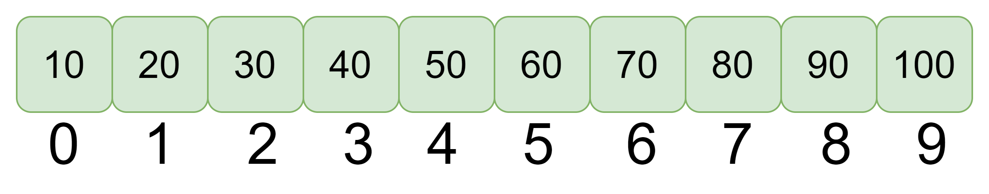
Arrays, Matrizes e Objetos
Arrays
Array: Vetores, estruturas capazes de armazenar informações em índices numerados consecutivamente.
const meuArray = [];
meuArray[0] = 10;
meuArray[1] = 20;
meuArray[2] = 30;
meuArray[3] = 40;
meuArray[4] = 50;
meuArray[5] = 60;
meuArray[6] = 70;
meuArray[7] = 80;
meuArray[8] = 90;
meuArray[9] = 100;
const meuArray = [10,20,30,40,50,60,70,80,90,100];

Slide 3
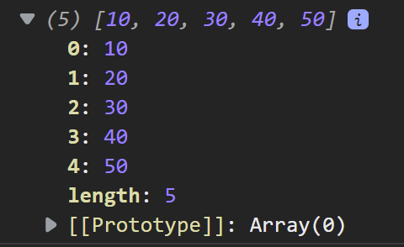
Arrays, Matrizes e Objetos
Arrays
Array: Vetores, estruturas capazes de armazenar informações em índices numerados consecutivamente.
São muito úteis quando queremos guardar informações em série usando repetições.
const meuArray = [];
for (let i=0 ; i<5 ; i++){
meuArray[i] = 10*(i+1);
}
console.log(meuArray);

Slide 4
Arrays, Matrizes e Objetos
Arrays
Array: Vetores, estruturas capazes de armazenar informações em índices numerados consecutivamente.
São muito úteis quando queremos guardar informações em série usando repetições.
Podemos guardar quaisquer coisas dentro de um array: números, strings, objetos, funções, arrays, etc.
const arr = [];
arr[0] = 'Primeira';
arr[1] = 'Segunda';
arr[2] = 'Terceira';
console.log(arr);
const nums = [];
let soma = 0;
const qtd = parseInt(prompt('Quantos valores deseja informar?'));
for (let i=0 ; i < qtd ; i++){
nums[i] = parseInt(prompt('Informe um número'));
soma = soma + nums[i];
}
const media = soma / qtd;
for (let i=0 ; i < qtd ; i++){
nums[i] = nums[i] - media;
}
console.log(`Desvio: ${nums}`);

Slide 5
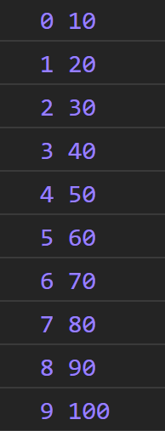
Arrays, Matrizes e Objetos
Arrays
Iterando sobre arrays
for
for … in
forEach
Propriedade length: Quantidade de elementos preenchidos no array.
const arr = [10,20,30,40,50,60,70,80,90,100];
for (let i=0 ; i < arr.length ; i++){
console.log(i, arr[i]);
}
for (let i in arr){
console.log(i, arr[i]);
}
arr.forEach( (e,i) => {
console.log(i, e);
});
console.log(arr.length) // 10

Slide 6
Arrays, Matrizes e Objetos
Arrays
Funções úteis para usar com arrays
Push: Insere elementos no fim do array
indexOf: Procura um valor e retorna o índice.
Slice: Remove elementos do array
const arr = [];
arr.push(5);
arr.push(1, 2, 3.1415, 4, 'texto');
console.log(arr);
// [5,1,2,3.1415,4,"texto"]
const arr = [10,20,30,40,50,60,70,80,90];
console.log(arr.indexOf(40)); // 3
console.log(arr.indexOf(100)); // -1
const arr = [10,20,30,40,50];
console.log(arr.slice(2));
// [30,40,50]
const arr = [10,20,30,40,50];
console.log(arr.slice(1,4));
// [20,30,40]
const arr = [10,20,30,40,50];
console.log(arr.slice(-3));
// [30,40,50]

Slide 7
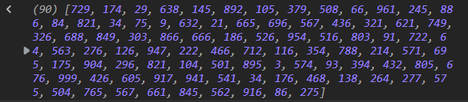
Arrays, Matrizes e Objetos
Arrays
Exercício – Parte 1:
Gere 100 número aleatórios entre 0 e 1000.
Use a função random ao lado.
Insira os números gerados em um array usando o push.
Remova do array os 5 primeiros e os 5 últimos números.
Use slice para remover os números.
Mostre o conteúdo do array no console.
// número entre 0 e 10
const num = Math.random() * 10;

Slide 8
Arrays, Matrizes e Objetos
Arrays
Funções úteis para usar com arrays
Split: Divide uma string em arrays.
Join: Junta um array transformando em uma string.
Sort: ordena os elementos do array.
const text = 'Cada palavra está separada por um espaço';
const words = text.split(' ');
console.log(words);
// ["Cada","palavra","está","separada","por","um","espaço"]
const data = [1,2,3,4,5,6,7];
const text = `<div>${ data.join('</div><div>') }</div>`;
console.log(text);
// "<div>1</div><div>2</div><div>3</div><div>4</div><div>5</div><div>6</div><div>7</div>"
let arr = [6,4,3,7,3,10,8,11,9,2];
arr = arr.sort((a,b) => a-b);
console.log(arr); // [2,3,3,4,6,7,8,9,10,11]

Slide 9
Arrays, Matrizes e Objetos
Arrays
Funções úteis para usar com arrays
Includes: Verifica se o array possui o valor.
Reverse: Inverte ordem do array
Bônus: Pesquise sobre map e filter.
const arr = [6,4,3,7,3,10,8,11,9,2];
console.log(arr.includes(1)); // false
console.log(arr.includes(10)); // true
const arr = [1,2,3,4,5];
arr.reverse();
console.log(arr); // [5,4,3,2,1]

Slide 10
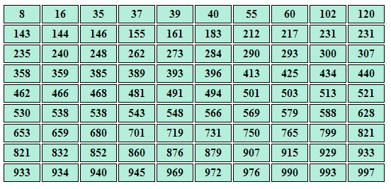
Arrays, Matrizes e Objetos
Arrays
Exercício – Parte 2:
Use o array do exercício anterior.
Organize o array em ordem crescente.
Usando JS, insira o conteúdo do array em uma tabela HTML de 9x10.

Slide 11
Arrays, Matrizes e Objetos
Objetos
const pessoa = {
nome: 'Fulano',
sobrenome: 'Silva',
idade: 19,
};
pessoa.salario = 2345.67;
console.log(pessoa.nome);
console.log(pessoa['sobrenome']);
const field = prompt('Informe qual campo deseja saber:');
if (!pessoa[field]){
alert('Este campo não existe');
}
else {
alert(`${ field }: ${ pessoa[field] }`);
}
Objetos no Javascript são parecidos com arrays, mas podem ser indexados por uma string:

Slide 12
Arrays, Matrizes e Objetos
Objetos
Funções úteis para usar com objetos
Object.keys: Retorna um array com os índices (chaves) do objeto.
Object.values: Retorna um array com os valores do objeto.
Object. entries: Retorna um array onde cada element é um array com o par [ chave, valor ] do objeto.
ATENÇÃO: Objetos não
possuem a propriedade
length.
const obj = { foo: 'bar', num: 100 };
console.log(Object.keys(obj)); // [ 'foo', 'num' ]
console.log(Object.values(obj)); // [ 'bar', 100 ]
console.log(Object.entries(obj)); // [ ['foo', 'bar'], ['num', 100] ]

Slide 13
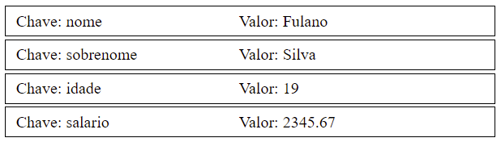
Arrays, Matrizes e Objetos
Objetos
Podemos percorrer um objeto usando for…in
const pessoa = {
nome: 'Fulano',
sobrenome: 'Silva',
idade: 19,
salario: 2345.67,
};
let str = '';
for (let key in pessoa) {
const value = pessoa[key];
str += `<div>
<span>Chave: ${key}</span>
<span>Valor: ${value}</span>
</div>`;
}
document.body.innerHTML = str;
div {
margin-bottom: 3px;
border: 1px solid black;
display: flex;
}
span {
width: 200px;
padding: 5px 10px;
}

Slide 14
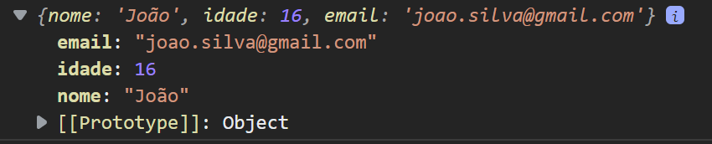
Arrays, Matrizes e Objetos
Objetos
JSON – Javascript Object Notation
Formato simples para representação de objetos JS.
Útil para transferência de informação entre aplicações.
const pessoa = {
nome: 'João',
idade: 16,
email: 'joao.silva@gmail.com',
};
const str = JSON.stringify(pessoa);
console.log(str);
const obj = JSON.parse(str);
console.log(obj);
JSON.stringify: Converte um objeto JS em uma string no formato JSON.
JSON.parse: Converte uma string no formato JSON em um objeto JS.

Slide 15
Arrays, Matrizes e Objetos
Matrizes
Matrizes é como chamamos arrays multidimensionais.
const mat = [
[ 1, 2, 3, 4, 5],
[ 6, 7, 8, 9,10],
[11,12,13,14,15],
[16,17,18,19,20],
];
Nada mais é que um array, onde cada elemento é um array também.
Como percorrer?
for (let i in mat){
const row = mat[i];
for (let j in row){
const element = row[j];
// code
}
}

Slide 16
Arrays, Matrizes e Objetos
Matrizes
const pessoas = [
{
nome: 'João',
idade: 16,
email: 'joao.silva@gmail.com',
},
{
nome: 'Marcelo',
idade: 38,
email: 'marcelozucca@gmail.com',
},
{
nome: 'Maria',
idade: 19,
email: 'mama2001@gmail.com',
},
{
nome: 'Rafaela',
idade: 12,
email: 'rafafanti@gmail.com',
},
{
nome: 'Guilherme',
idade: 24,
email: 'guilhermecardoso@gmail.com',
},
];
É muito comum usar arrays de objetos.
const message = document.querySelector('#message');
document.querySelector('button').addEventListener('click', () => {
const input = document.querySelector('input');
message.innerHTML = `<span>Pessoa não encontrada</span>`;
pessoas.forEach(p => {
if (input.value == p.nome){
message.innerHTML = `
<span>Nome: ${p.nome}</span>
<span>Idade: ${p.idade}</span>
<span>E-mail: ${p.email}</span>
`;
}
});
});

Slide 17
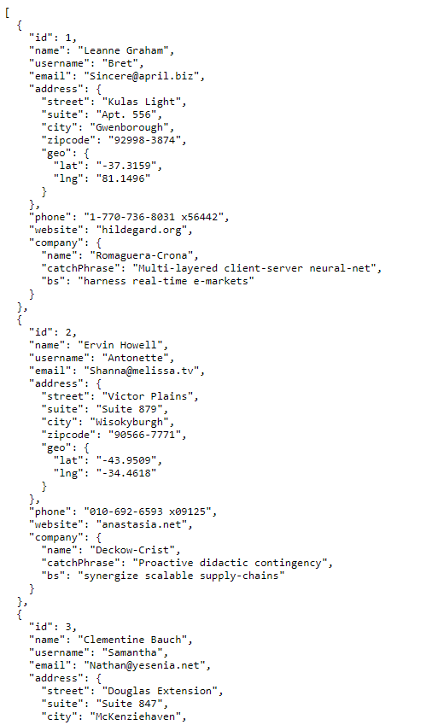
Arrays, Matrizes e Objetos
Exercício:
Você irá usar um conteúdo JSON do site jsonplaceholder.
Escolha um dos conteúdos de exemplo do site: postagens, comentários, albuns, fotos, tarefas ou usuários.
Você deverá colocar o JSON dentro de um array.
Copie e cole no JS.
Depois, crie um site que mostre o conteúdo escolhido.
Percorra o array, e vá inserindo os elementos na página.
Dependendo de quais dados foram escolhidos, o layout da página será diferentes, pois os dados não são os mesmos.
Ex: As fotos contém links para as imagens e títulos, enquanto os usuários contém endereços e emails.

